Slide 1
Мобильное электронное образование- безопасная цифровая образовательная среда «на службе» в начальной школе.
Педагог:
учитель начальных классов
ГБОУ СОШ №1
с. Приволжье
Шамлова И.А.

Slide 2
«Школа готовит нас к жизни в мире, которого не существует».
Альбер Камю

Slide 3
В условиях дистанта

Slide 4
география

Slide 5
О компании МЭО
«Мобильное Электронное Образование» (МЭО) — российская ИТ-компания. МЭО – педагоги и IT-специалисты, имеющие более 18 лет опыта в сфере цифрового образования и реализации федеральных государственных образовательных стандартов общего образования.

Slide 6
Почему школы выбирают МЭО
МЭО — комплексная цифровая образовательная среда современной школы, содержащая:
онлайн контент для учащихся 1-11 класса,
лицензионную систему управления образовательным процессом, входящую в Реестр российских программ для ЭВМ.
МЭО обеспечивает:
совмещение лучших практик классического образования и цифровых образовательных технологий
формирование навыков и компетенций цифрового мира
персонализацию образовательного процесса с учётом потребностей и запросов каждого учащегося
реализацию индивидуальных и групповых исследований и проектов
повышение мотивации к учению за счёт использования цифровой среды, привычной для современного учащегося
безопасность в информационной среде

Slide 7
Обучение грамоте

Slide 8
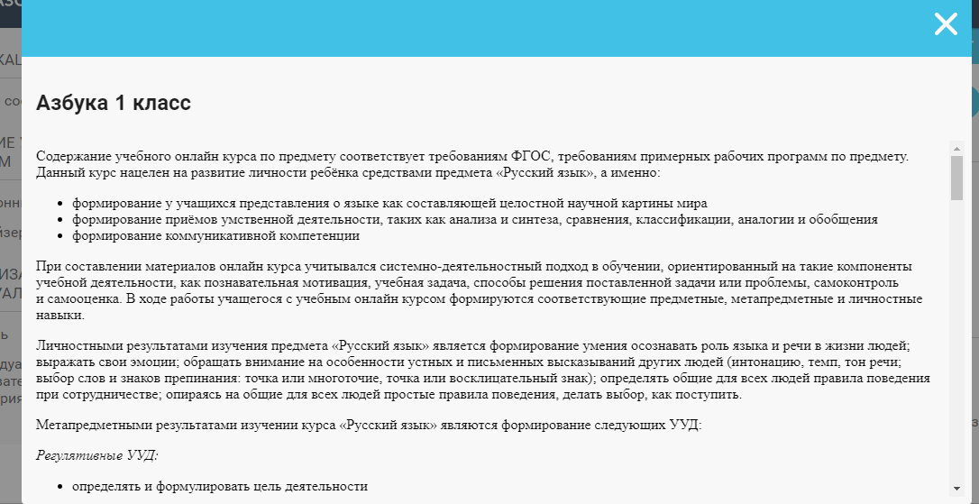
Учебник Азбука- онлайн

Slide 9
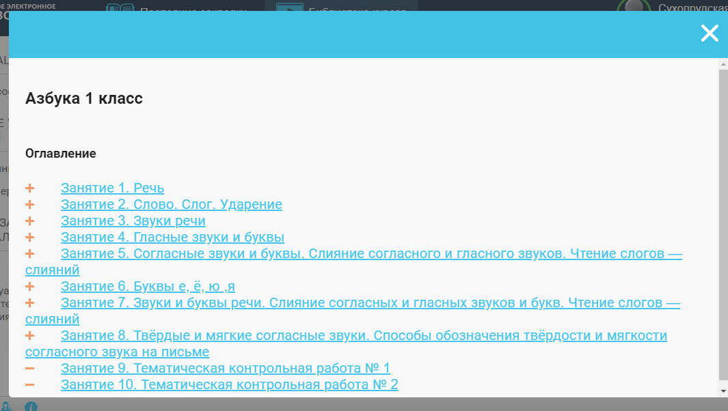
Учебник Азбука- онлайн

Slide 10
Поурочное планирование

Slide 11
Игровой момент

Slide 12
Работа со схемами слов

Slide 13
станицы онлайн-Азбуки с изучаемой буквой

Slide 14
Схемы слов

Slide 15
Схемы слов-онлайн

Slide 16
Написание буквы

Slide 17
Образование слогов-слияний

Slide 18
Чтение слогов и слов с изучаемой буквой

Slide 19
Твердые и мягкие слоги-слияния

Slide 20
Определение места звука изучаемой буквы

Slide 21
Графическое изображение буквы

Slide 22
Закрепление

Slide 23
рефлексия

Slide 24
Спасибо за внимание!

